Slide 1
SILLA DE RUEDAS CON ELEVAPIERNAS, INODORO PORTATIL Y FRENOS.
Ajustable hasta un angulo de 180° (cama horizontal), y tambien plegable para guardar en el baúl de cualquier auto.
Silla fabricada en acero resistente y ligero, asiento y respaldo regulables en altura, descansa brazos plegables, eleva piernas desmontables y ajustables, s
Sus llantas tanto traseras como delanteras son macizas fabricadas con cañuela sólida, cuenta con 2 frenos individuales en cada una de las llantas traseras con auto bloqueo para mayor seguridad.
• COJÍN ADAPTADO PARA INODORO: Funciona como un asiento para WC con tapa individual que se desmonta fácilmente.
• COMODA INTEGRADA CON WC PORTATIL: Nuestra cómoda de acero posee una cubeta removible, fácil de quitar con tapa protectora anti olores y anti salpicaduras. Su respaldo se abate hidráulicamente hasta los 180º
• CARACTERISTCAS GENERALES: Material: Acero . Y Oxford • Color: Negro. -Asiento suave, impermeable y acojinado con inodoro en forma de U.
-Respaldo alto y reclinable.
-Descansa brazos ergonómicos.
-Eleva piernas desmontables y ajustables a la altura.
-Rueda delantera:7´
-Rueda trasera:24
-Diseño de freno de mano doble y plegable
-Ajuste hidráulico:
-Tamaño: 106x48x(89-121) cm
-Peso soportado: 120 kg.

Slide 5
Máquina de Pilates Multifuncional y Portátil
Diseñada para ofrecer múltiples métodos de ejercicio con la máxima seguridad y comodidad.
Su sistema plegable y ligero facilita el transporte y el guardado, permitiéndote entrenar en casa o donde quieras.
Equipada con extractor de cuerda y soporte multifuncional, este equipo versátil te ayuda a trabajar todos los grupos musculares, combinando fuerza y cardio en una misma rutina, con especial énfasis en pecho, abdomen y mejora de la condición física general.
Su rueda abdominal con diseño de rebote automático facilita el entrenamiento a principiantes y a quienes buscan un ejercicio más suave pero efectivo.
Fabricada con materiales de alta resistencia, garantiza estabilidad y durabilidad incluso en rutinas de alta intensidad, evitando deformaciones o daños.
Además, incorpora 2 empuñaduras de empuje para un entrenamiento más completo, fortaleciendo pectorales, hombros, brazos y la parte superior del cuerpo.
Compacta, elegante y fácil de transportar, esta máquina de pilates es tu aliada para añadir variedad a tu rutina y alcanzar tus objetivos de forma física en cualquier momento y lugar.
Ideal para:
-Tonificar y fortalecer todos los grupos musculares.
-Mejorar postura y movilidad.
-Ejercicios de bajo impacto y rehabilitación.
-Uso en casa o en espacios reducidos.
Detalles del Producto y Medidas:
Medidas (Desplegada): 99 x 40,5 x 3 cm aprox
Medidas (Plegada): 42 x 50 x 6 cm aprox
Capacidad de Peso: 330 lbs (150 kg aprox.)
Incluye:
-Temporizador inteligente.
-Almohadilla de apoyo.
-Coderas. -Bandas de resistencia.
-Base y agarres antideslizantes.
-Manual con instrucciones y rutinas.

Slide 12
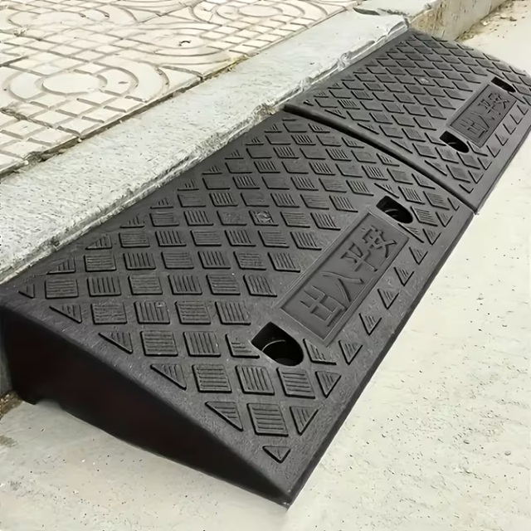
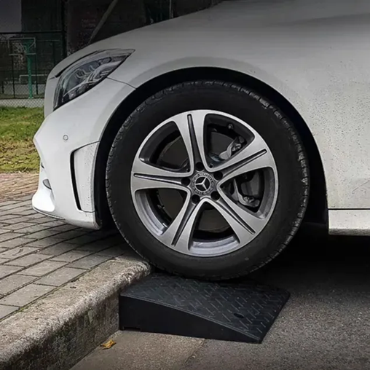
Rampa Subida-Bajada Garage Cordon Auto Moto Camioneta Cuatri
Construcción robusta: construida con materiales de polipropileno de calidad, esta rampa para vehículos está diseñada para proteger el automóvil de las vibraciones y reducir el ruido al salir de la entrada.
Fácil instalación: la rampa para vehículos está diseñada para una instalación rápida y sin problemas. Su diseño liviano permite un fácil transporte y almacenamiento, mientras que sus orificios preperforados garantizan una instalación segura y estable.
Aproximación segura: con su superficie antideslizante y su color de alta visibilidad, esta rampa de umbral de puente garantiza un paso seguro tanto para vehículos como para peatones, lo que reduce el riesgo de accidentes o lesiones.
Accesibilidad mejorada: esta rampa de umbral proporciona una transición suave y gradual de una carretera a otra, lo que mejora la accesibilidad para las personas con problemas de movilidad y facilita el transporte de vehículos pesados
Información técnica:
*Color: Negro
*MEDIDAS: Largo 42 cm / Ancho 50 cm / Alto 11cm
*Cuenta con parte inferior antideslizante
*Sirve para: Autos, Motos, Camionetas, Pick Up, Cuatriciclos
*Peso máximo soportado: 5000 Kg
*Peso: 13kg
*Material: Inyectado de goma
Diseño: Ultrarresistente con diversos refuerzos inferiores a lo largo y ancho

Slide 13
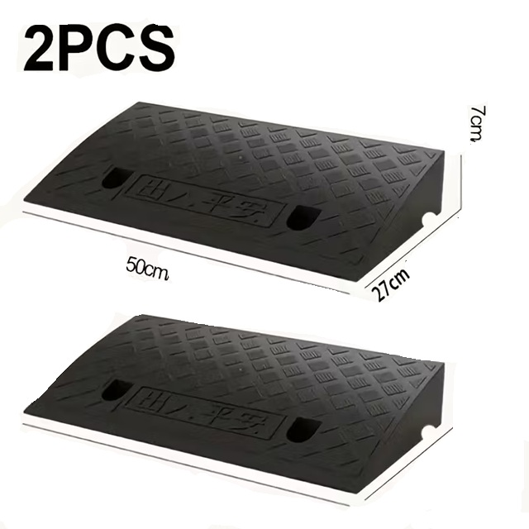
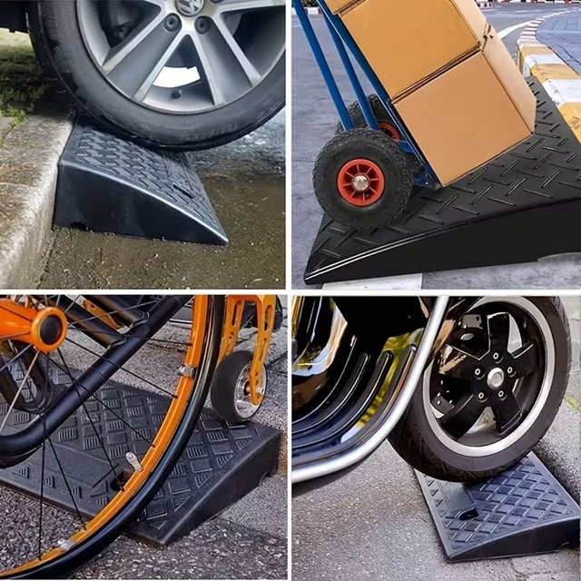

Slide 14
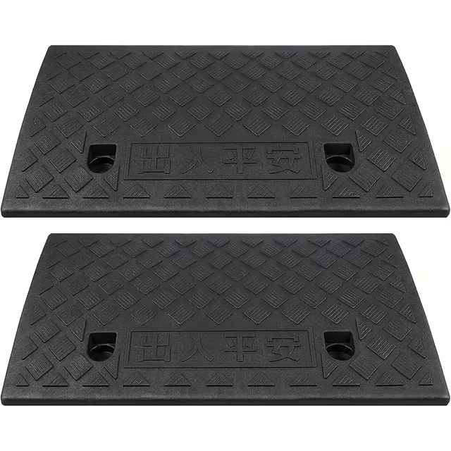
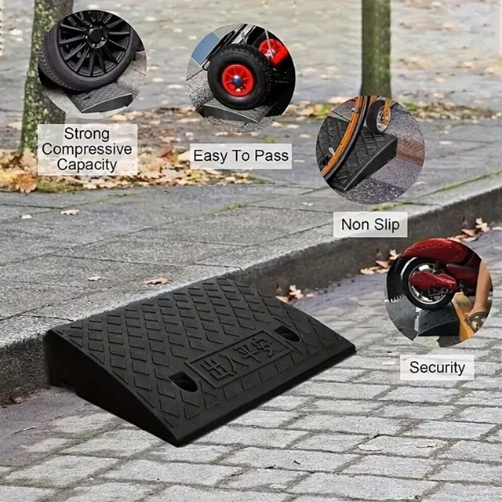
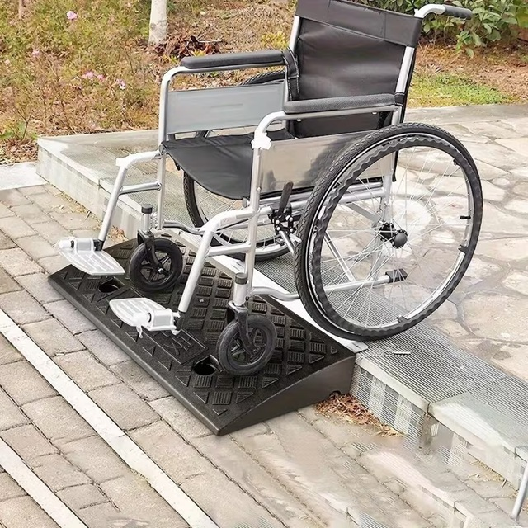

Slide 16
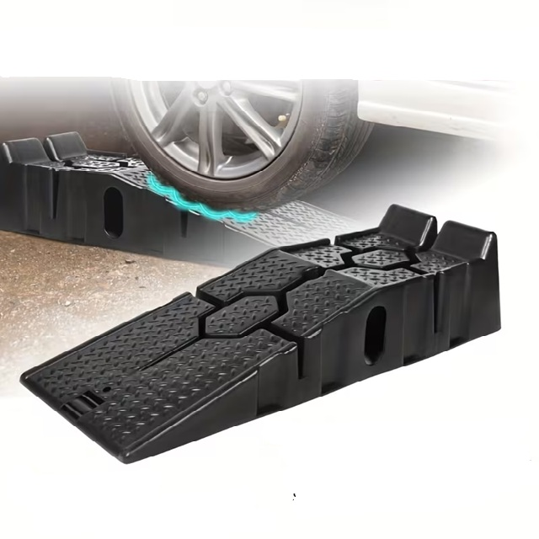
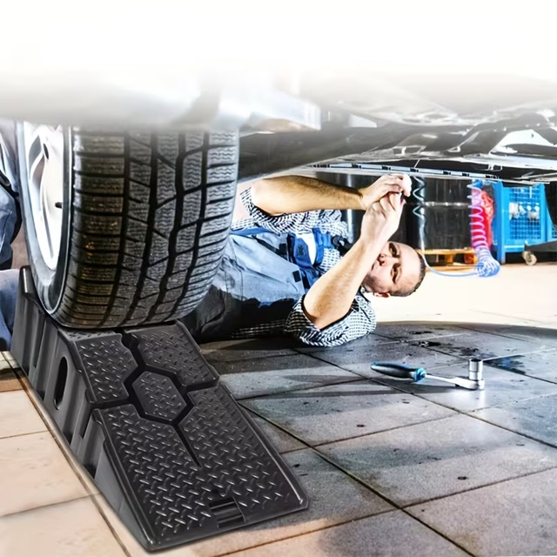
Rampas Para Auto, camioneta moto, cuatri hasta 3.000kg
Las Rampas Para Auto Camioneta son ideales para facilitar el acceso y la carga de vehículos con una capacidad impresionante de hasta 5 toneladas.
Estas rampas robustas, con un diseño en un elegante color negro, son perfectas para su uso en talleres, garajes o para cualquier aficionado del automovilismo que necesite realizar trabajos en su vehículo.
Fabricadas en PVC de alto impacto, garantizan durabilidad y resistencia, soportando un peso de hasta 3000 kg.,el largo es de 90 cm, lo que proporciona una rampa suave y segura para cualquier tipo de camioneta o auto.
Son fáciles de almacenar y mover cuando sea necesario.
CARACTERÍSTICAS TÉCNICAS:
PESO: 8,5 kg
COLOR NEGRO
MEDIDAS:
Largo 90 cm / Ancho 33 cm /
Alto (A) 17cm - (B) 22 cm
- Ranuras antideslizantes
-capacidad para 3 toneladas

Slide 17
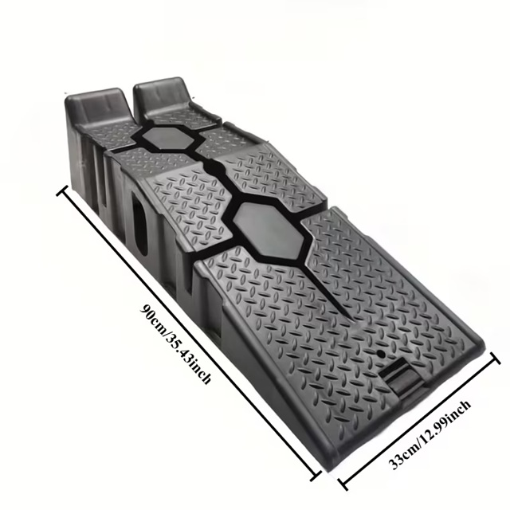
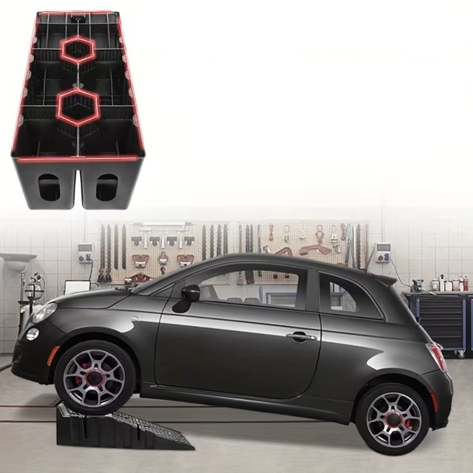
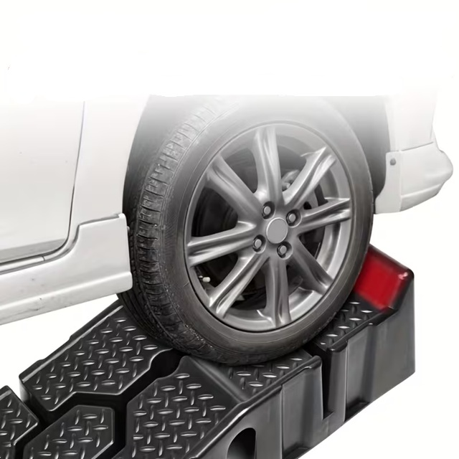
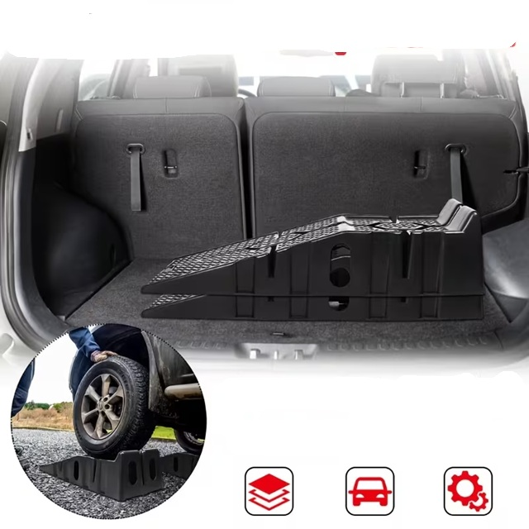

Slide 18
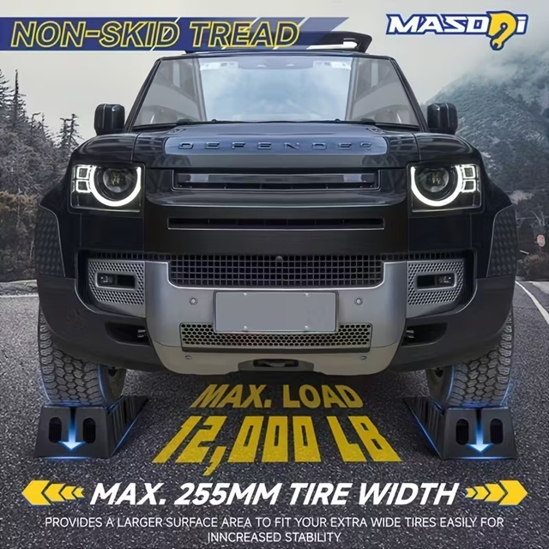
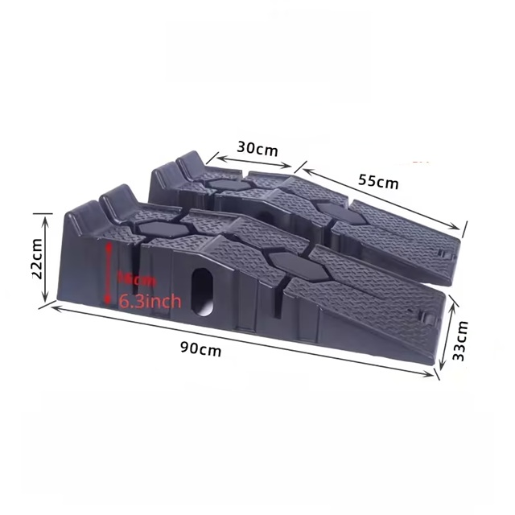
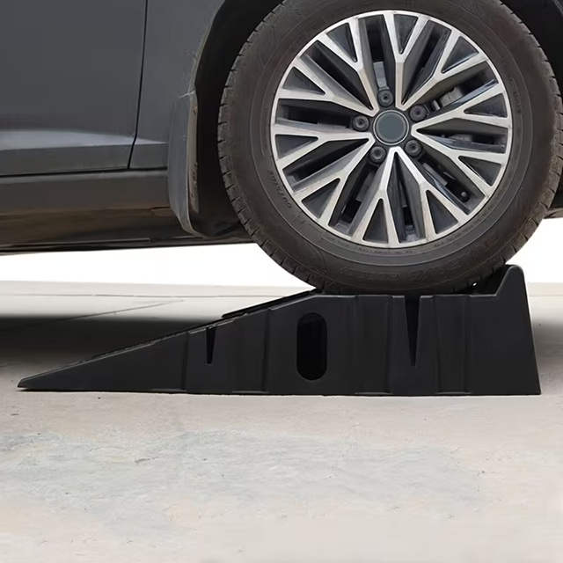
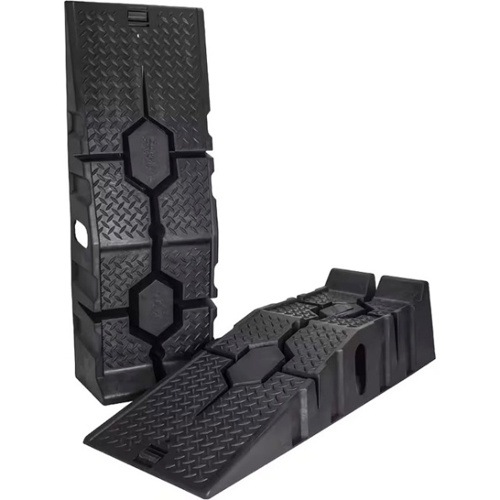

Slide 20
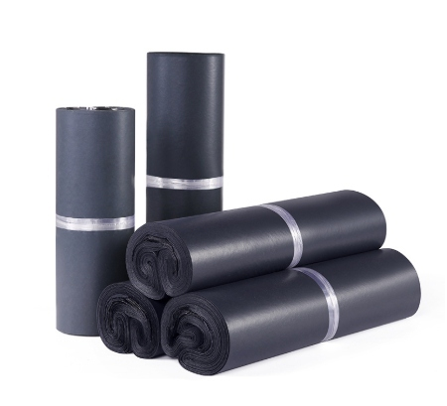

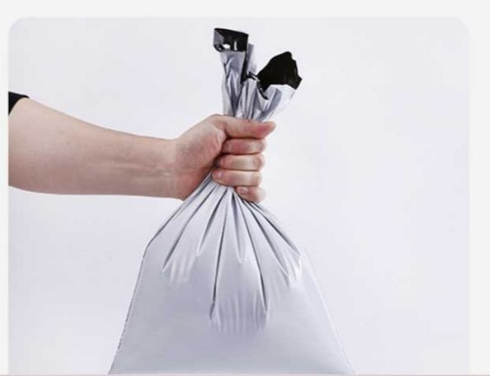
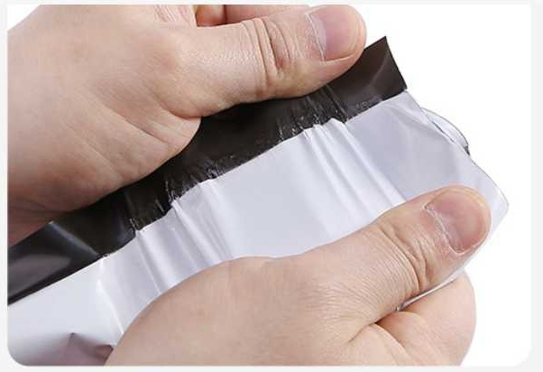
Pack x de 200 Bolsas para Envíos E-commerce Lisas – Negro N°2 (20x30cm) con Adhesivo
Sobres lisos fabricados en polietileno reciclado opaco de alta resistencia, ideales para envíos seguros y discretos.
El cierre adhesivo permanente asegura una protección eficaz en cada despacho. Características destacadas:
1 Pack = 200 unidades Medidas: 20 cm (ancho) x 30 cm (alto) + 5 cm de solapa
Espesor: 70 micrones
Material impermeable y no transparente
Cierre adhesivo permanente
Ideal para envíos de ropa, accesorios, documentos y productos pequeños

Slide 21
Pack x de 200 Bolsas para Envíos E-commerce Lisas – Negro N°3 (40x55cm) con Adhesivo
Sobres lisos fabricados en polietileno reciclado opaco de alta resistencia, ideales para envíos seguros y discretos.
El cierre adhesivo permanente asegura una protección eficaz en cada despacho. Características destacadas:
1 Pack = 200 unidades Medidas: 40 cm (ancho) x 55 cm (alto) + 5 cm de solapa
Espesor: 70 micrones
Material impermeable y no transparente
Cierre adhesivo permanente
Ideal para envíos de ropa, accesorios, documentos y productos pequeños

Slide 22
Pack x de 200 Bolsas para Envíos E-commerce Lisas – Negro N°4 (60x80) con Adhesivo
Sobres lisos fabricados en polietileno reciclado opaco de alta resistencia, ideales para envíos seguros y discretos.
El cierre adhesivo permanente asegura una protección eficaz en cada despacho. Características destacadas:
1 Pack = 200 unidades Medidas: 60 cm (ancho) x 80 cm (alto) + 5 cm de solapa
Espesor: 70 micrones
Material impermeable y no transparente
Cierre adhesivo permanente
Ideal para envíos de ropa, accesorios, documentos y productos pequeños

Slide 23
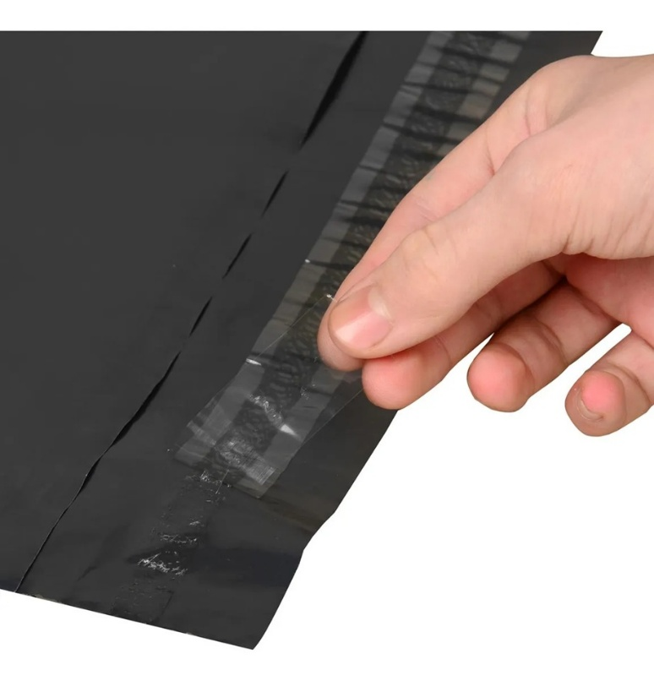
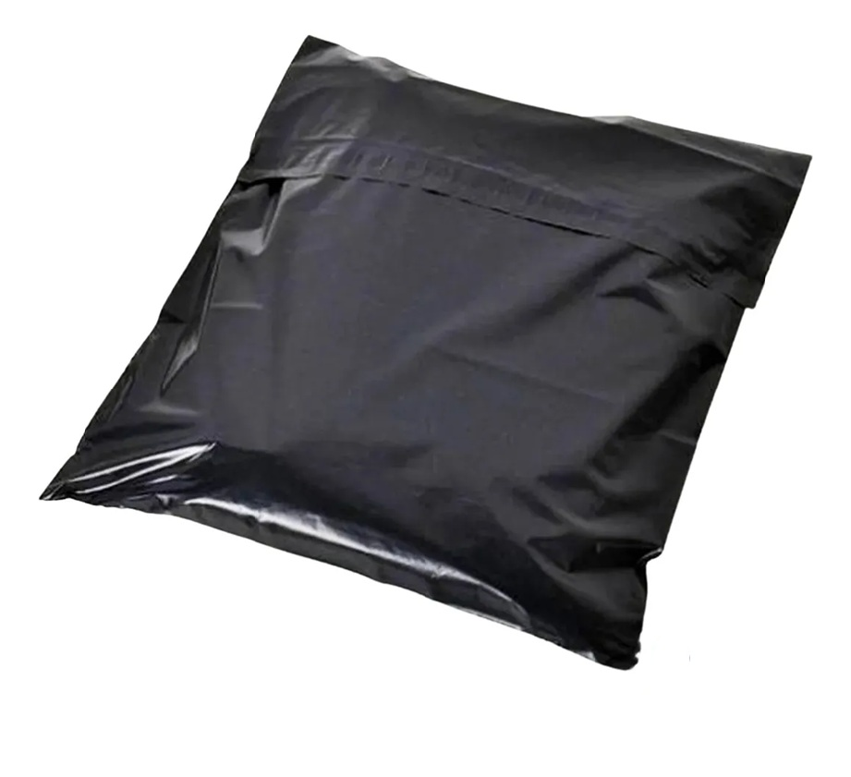
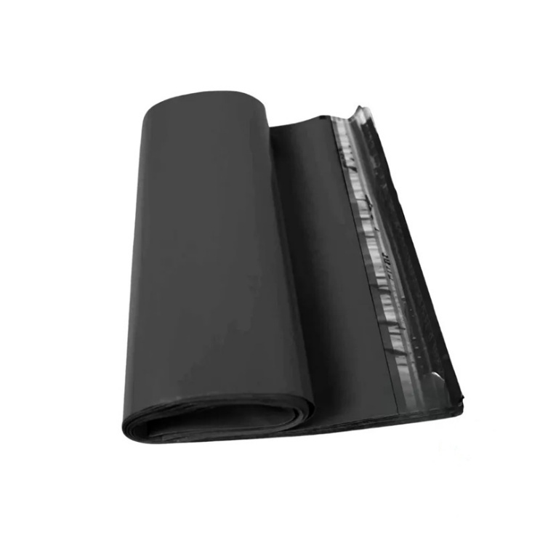
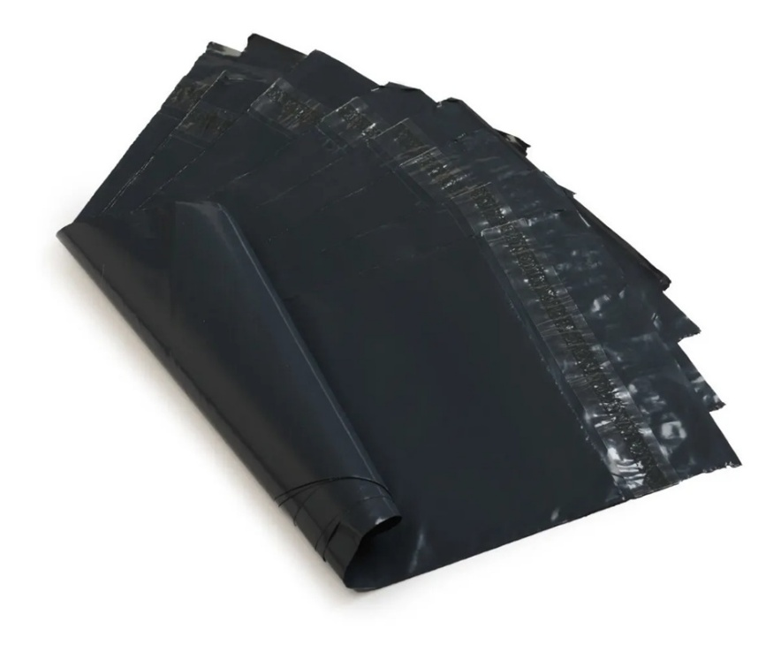
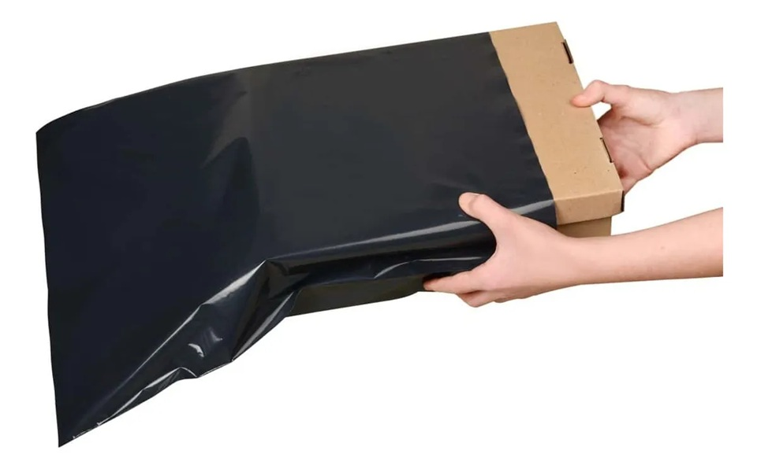

Slide 25
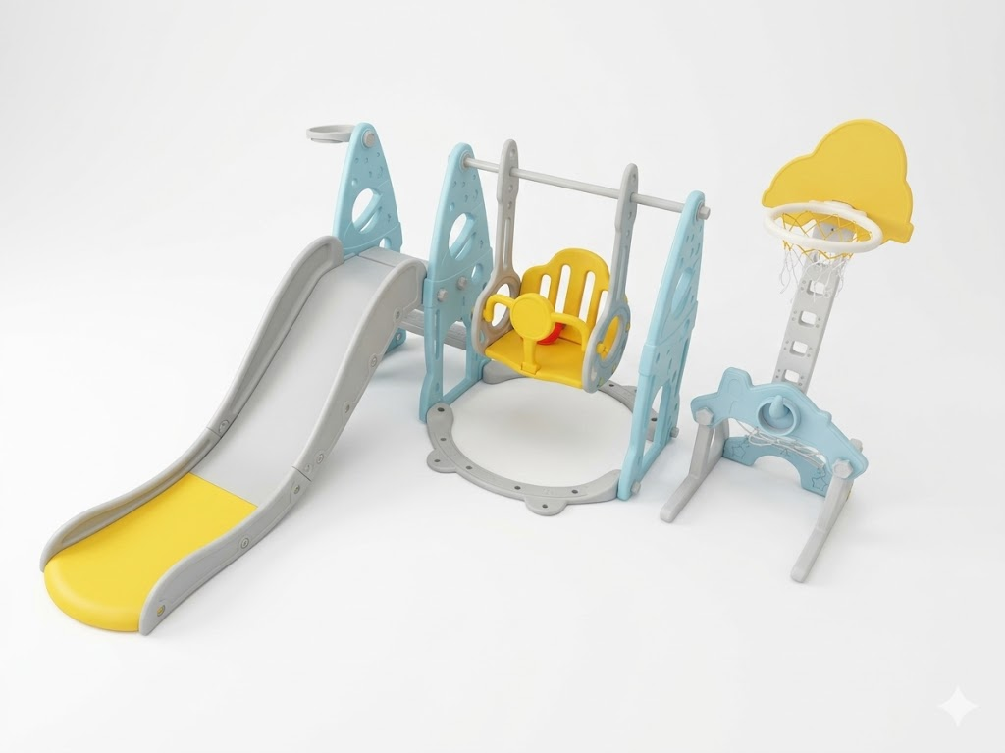
¡Diversión Infinita en Casa! Set de Juego Premium 6 en 1
¡Transforma tu patio o sala en el parque de diversiones soñado! Este espectacular centro de actividades no es solo un juguete; es un mundo de aventuras diseñado para que tus pequeños exploren, jueguen y crezcan felices.
6 Emociones en 1 Solo Lugar
¿Por qué elegir uno si puedes tenerlos todos? Este set ultra completo incluye:
• Tobogán Ondulado: Deslizamientos suaves y emocionantes.
• Columpio Reforzado: Momentos clásicos de pura alegría.
• Escalera Antideslizante: Para subir con total seguridad.
• Aro de Baloncesto Pro: ¡Perfecto para futuras estrellas del basket!
• Portería de Fútbol: Para gritar los mejores goles.
• Juego de Lanzamiento de Aros: ¡Desafía la puntería de toda la familia!
Seguridad que te da Tranquilidad
Diseñado pensando en lo más importante: la protección de tus hijos. Nuestro tobogán de última generación cuenta con un sistema de tres etapas (aceleración, desaceleración y frenado suave) para evitar aterrizajes bruscos. Además, la estructura es ultra estable: su base en forma de U permite rellenarse con agua o arena para que el set se mantenga firme, ¡sin importar cuánto jueguen!
Crece con tus Pequeños¡
Este juguete no se queda atrás! El soporte de baloncesto es totalmente ajustable, adaptándose a la altura de tus hijos mientras crecen. Es la inversión perfecta para desarrollar su coordinación motriz y fomentar el amor por el deporte desde temprana edad.
¡El regalo perfecto! Duradero, fácil de limpiar y diseñado para horas de entretenimiento activo lejos de las pantallas.
Especificaciones Técnicas y Resistencia
Capacidad de Carga Máxima: Soporta hasta 60 kg, ideal para que varios niños jueguen juntos con total confianza.
Dimensiones Generosas: Un espacio de juego de 190 cm de largo x 170 cm de ancho x 120cm de alto, perfecto para que tengan libertad de movimiento sin ocupar todo tu jardín.
Material de Alta Calidad (HDPE): Fabricado en polietileno de alta densidad, un material ecológico, no tóxico y ultra resistente que soporta el uso rudo y las condiciones climáticas.

Slide 26
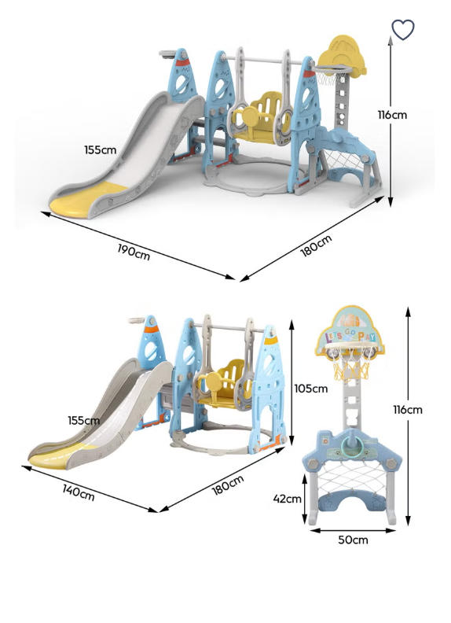
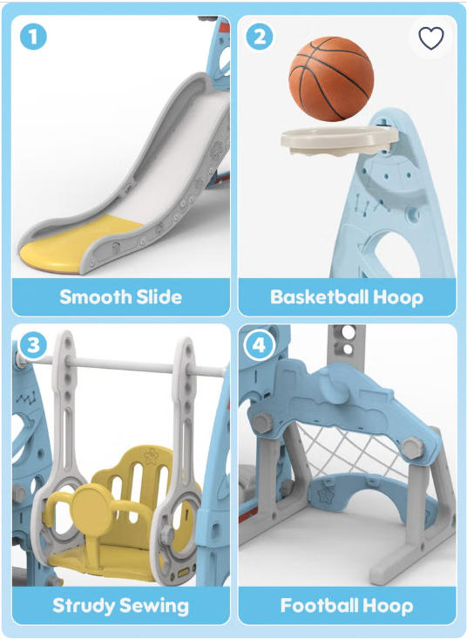
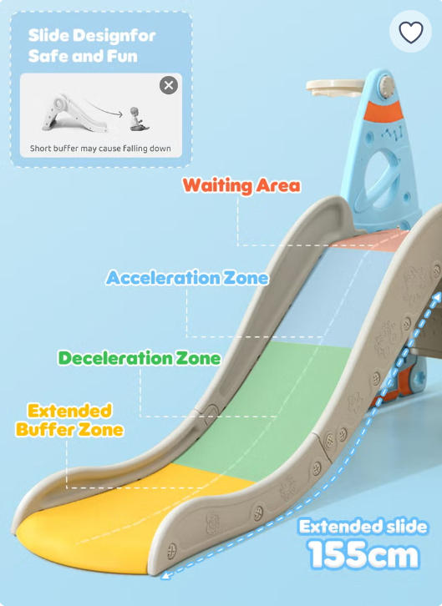

Slide 27
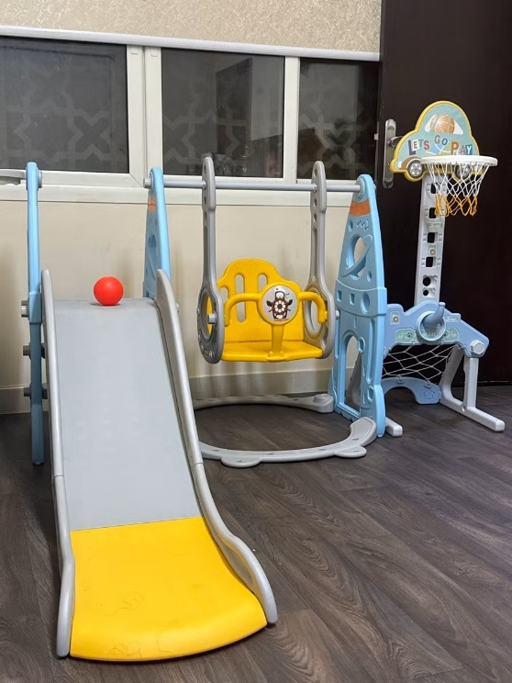
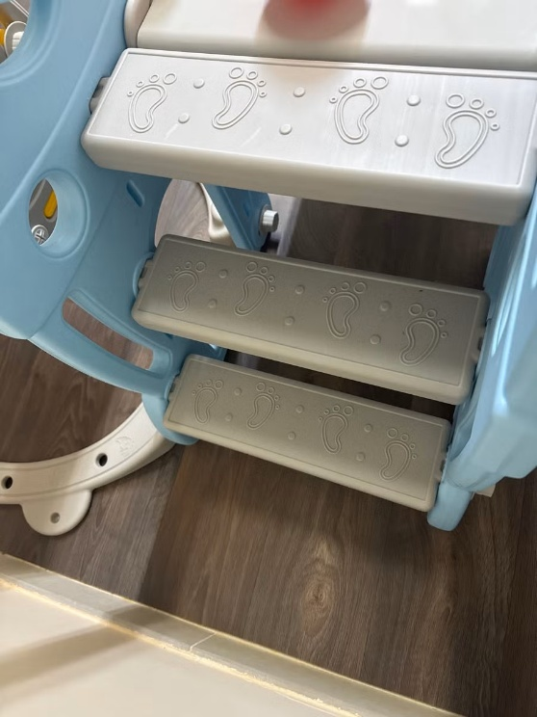
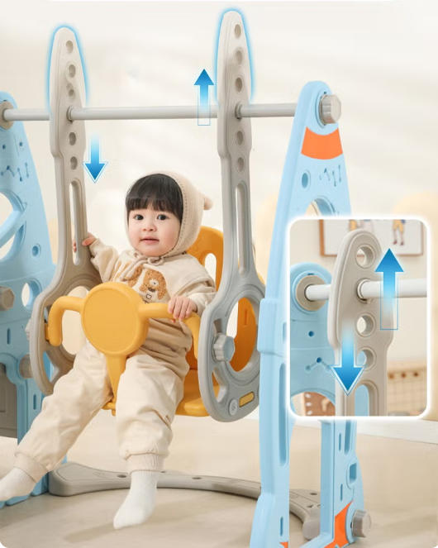
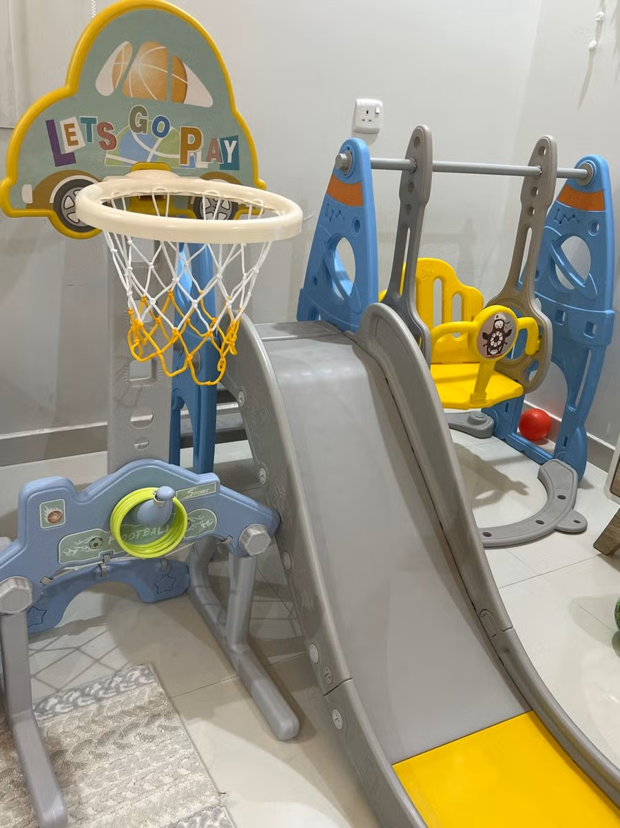
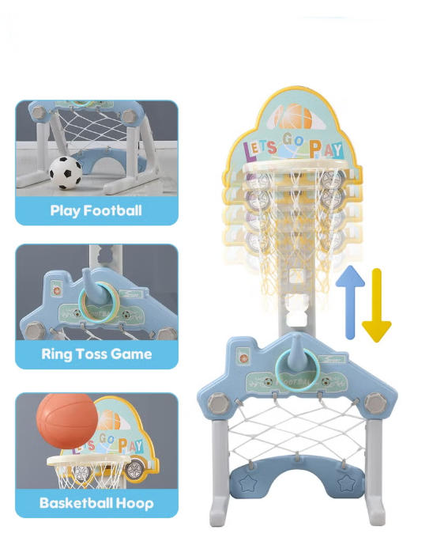
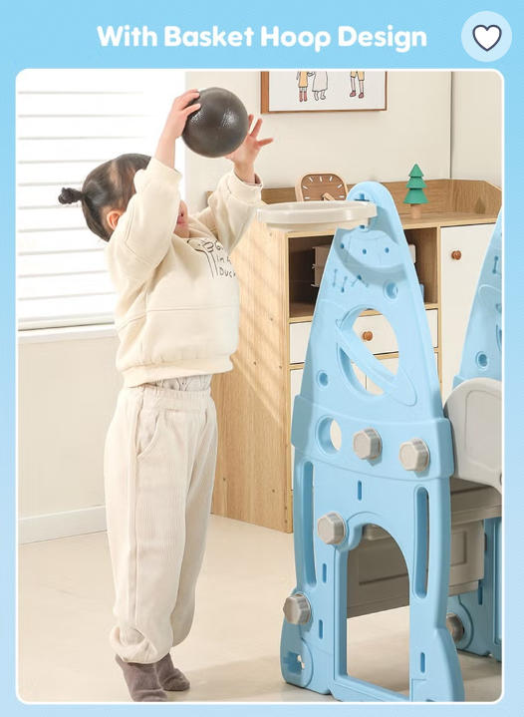
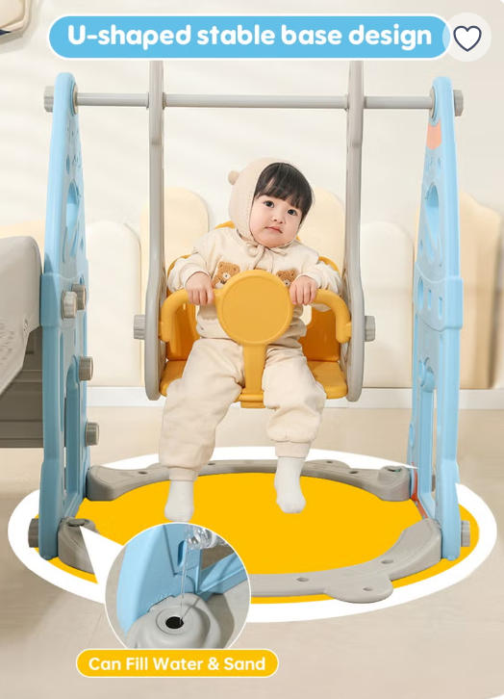

Slide 29
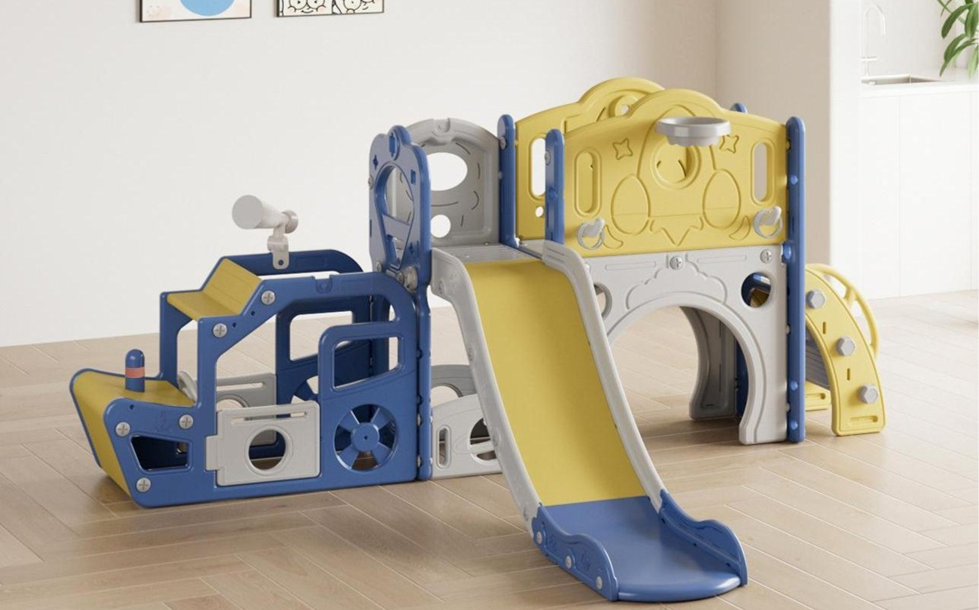
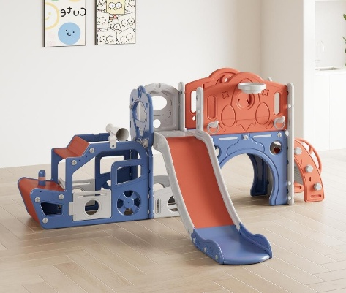
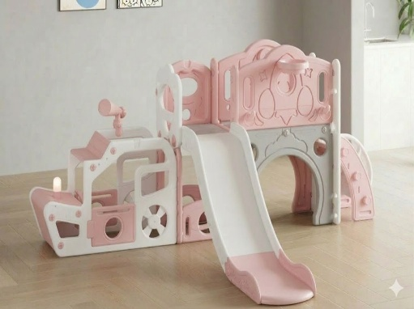
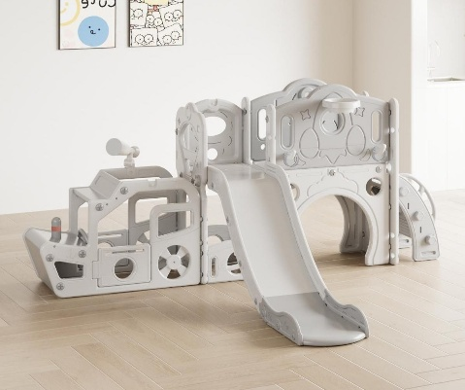
¡El Paraíso del Juego en Casa! Mega Set 11-en-1 para Pequeños Exploradores
¿Por qué conformarte con un juguete si puedes tener un parque de diversiones completo? Nuestro exclusivo centro de actividades 11-en-1 es la solución definitiva para transformar cualquier rincón en un mundo de aventuras, risas y aprendizaje.
Un Universo de Posibilidades en un Solo Lugar
Desde el tobogán de alta seguridad hasta el columpio reforzado.ADN Deportivo: Portería de fútbol y aro de baloncesto para las futuras estrellas.Desarrollo Integral: Fomenta la motricidad gruesa, el equilibrio y la confianza mientras juegan.
¿Por qué este set es el favorito de los padres?
Calidad Premium (HDPE): Fabricado con materiales de alta densidad, no tóxicos y ultra resistentes. ¡Soporta el clima y la energía inagotable de los niños!
Versatilidad Total: Perfecto tanto para el jardín bajo el sol como para una sala de juegos interior.
Seguridad Máxima: Estructura robusta que soporta hasta 150 lbs (68 kg), diseñada con bordes redondeados para una protección total.
Ficha de Alto RendimientoCaracterísticaDetalleEdad Recomendada1 a 5 años (¡Crece con ellos!)
MaterialHDPE de grado superior (Duradero y seguro)
ResistenciaHasta 150 lbs / 68 kgEstilo
Apto para interior y exterior
Característicac | Detalle
Capacidad de Carga | Hasta 68 kg (150 lbs) de pura resistencia
Dimensiones Totales | 215 cm (Largo) x 155 cm (Ancho) x 94 cm (Alto)
Material | HDPE de grado superior (Duradero y seguro)
Edad Recomendada | De 1 a 5 años
Uso | Apto para interior y exterior

Slide 30

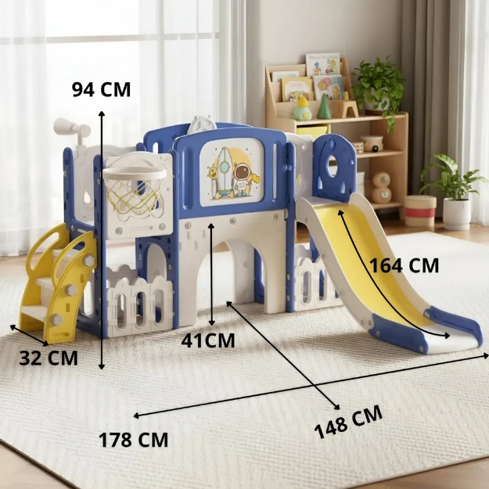
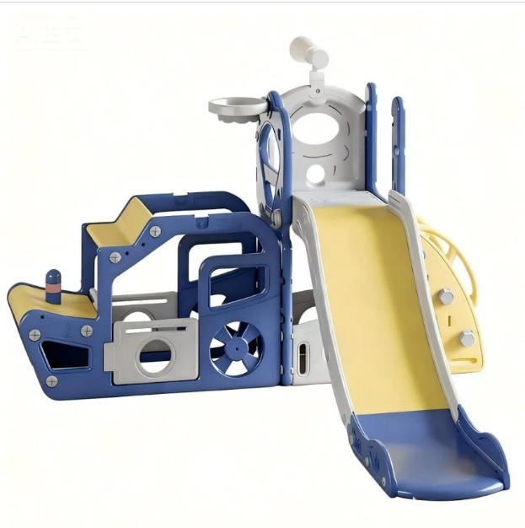

Slide 31
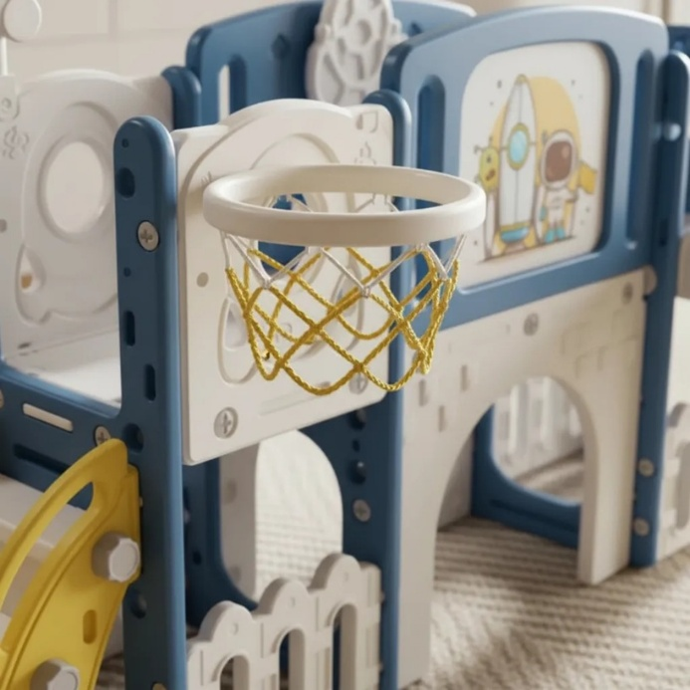
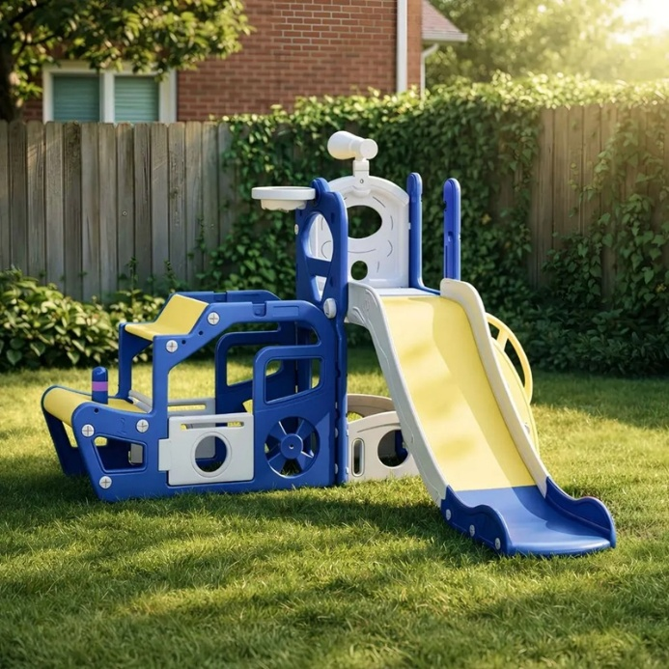
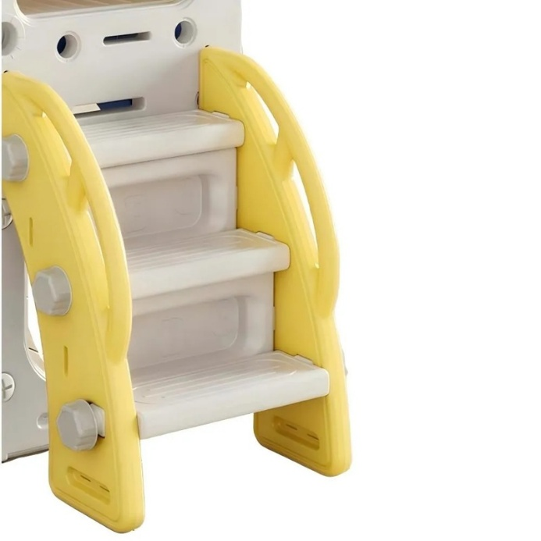
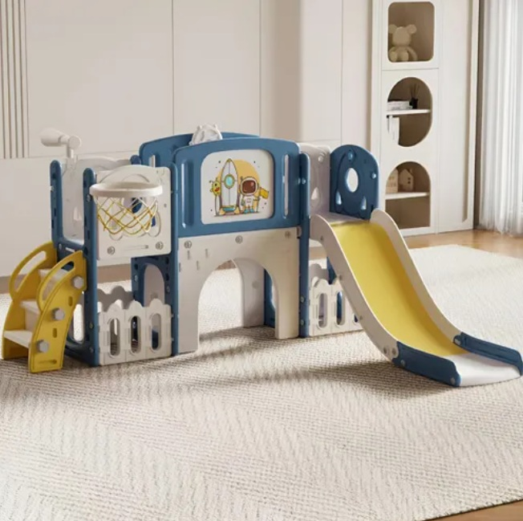
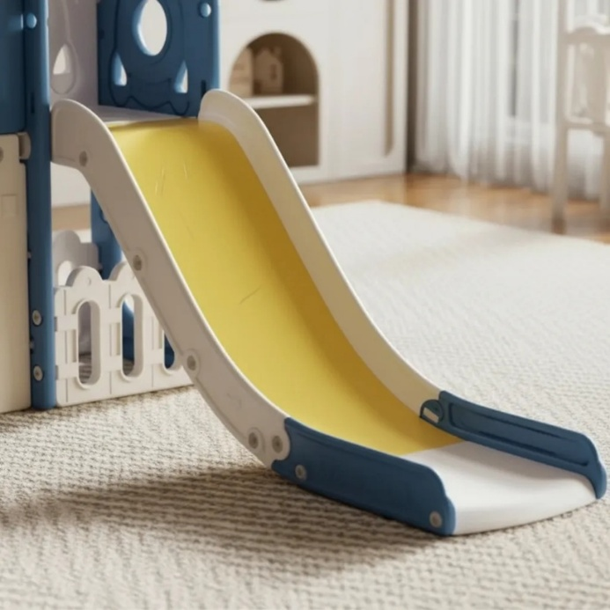
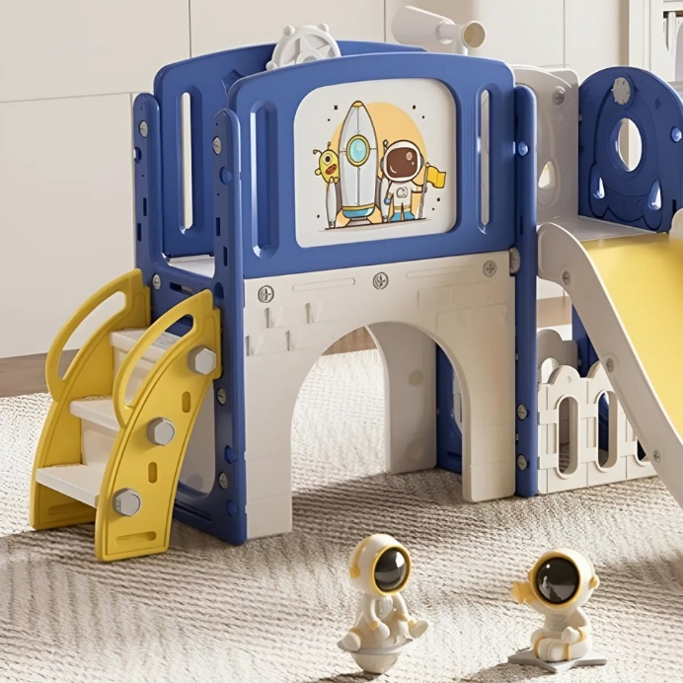
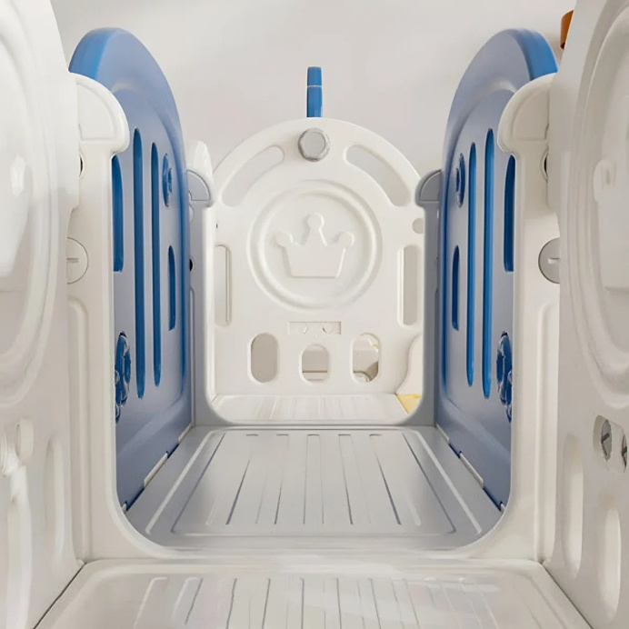
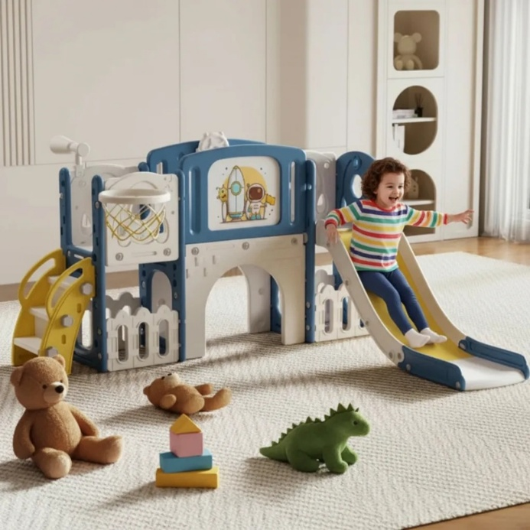

Slide 33




Slide 34





Slide 36


Slide 37




Slide 38




Slide 39




Slide 41



Slide 42




Slide 43




